Slide 1
«Итоги развития образования в Черноярском районе»
Районная августовская педагогическая конференция
Управление образования
администрации МО «Черноярский район»

Slide 2

Дошкольное образование

Slide 3
Наименование образовательной организации | Количество детей по списку | Количество детей до 3 лет | Количество детей от 3 до 7 лет | Средняя посещаемость на 01.08.2018 | количество детодней по списочному составу | количество детодней по средней посещаемости | Количество очередников до 3 лет и выше/от 3 до 7 лет
МБДОУ «Детский сад «Улыбка»» | 391 | 98 | 293 | 64% | 54 349 | 34 783 | 36 | -
МБДОУ «Детский сад «Золотая рыбка»» | 86 | 17 | 69 | 74% | 11 954 | 8 846 | 9 | -
МБОУ «СОШ с. Зубовка» | 44 | 13 | 31 | 66% | 6 116 | 4 037 | 3 | -
МБОУ «СОШ с. Старица» | 60 | 12 | 48 | 61% | 8 340 | 5 087 | 2 | -
МБОУ «СОШ с. Поды» | 37 | 8 | 29 | 68% | 5 143 | 3 497 | - | -
МБОУ «ООШ с. Ступино» | 12 | 6 | 6 | 73% | 1 668 | 1 218 | - | -
МБОУ «СОШ с. Вязовка» | 19 | 0 | 19 | 72% | 2 641 | 1 902 | - | -
МБОУ «СОШ с. Каменный Яр» | 11 | 2 | 9 | 82% | 1 529 | 1 254 | - | -
МБОУ «СОШ с. Солодники» | 53 | 7 | 46 | 66% | 7 367 | 4 862 | 7 | -
МБОУ «СОШ с. Ушаковка» | 57 | 11 | 46 | 65% | 7 923 | 5 229 | 6 | -
Итого | 770 | 174 | 596 | 66% | 107 030 | 70 715 | 63 | 0

Slide 4
Родительская плата на 01.08.2019г.
 | Задолженность на 01.07.2019г. |  | обороты за июль 2019г. |  | Задолженность на 01.08.2019
 | недоплата на 01.07.2019 | переплата на 01.07.2019 | Начислено | Оплачено | задолженность на 01.08.2019 | переплата на 01.08.2019г
Улыбка | 135061,93 | 310368,53 | 325596,91 | 269175,6 | 150646,35 | 269531,64
Золотая Рыбка | 33618,96 | 37774,14 | 68550,78 | 54113,2 | 44047,4 | 33765
Зубовка | 54487,1 | 241,41 | 34073,66 | 53671,47 | 36466,71 | 1818,83
Старица | 39185,49 | 11058,81 | 38837,76 | 27149,04 | 47709,19 | 7893,79
Поды | 8386,47 | 29809,8 | 24760,32 | 21100 | 11324,38 | 29087,39
Ступино | 2585,47 | 4716,83 | 14722,05 | 5541,78 | 10457,26 | 3408,35
Вязовка | 0 | 7426,53 | 8186,88 | 2590 | 0 | 1829,65
Каменный Яр | 1171,52 | 5714,33 | 12769,13 | 15537,55 | 660,99 | 7972,22
Солодники | 32095,56 | 7761 | 42964,48 | 33952,44 | 39389,96 | 6043,36
Ушаковка | 62335,17 | 403,46 | 47270,06 | 34026,22 | 77238,91 | 2063,36
Итого | 368927,67 | 415274,84 | 617732,03 | 516857,3 | 417941,15 | 363413,59

Slide 5
Компенсация части родительской платы
 | Компенсация части родительской платы На 1 ребенка 20%, на 2 ребенка 50%, на 3 ребенка и последующего 70% |  |  | Льгота 100% освобождены от родительской платы | Льгота 50% родительской платы
 | Численность воспитанников получавшие компенсацию | На 01.08.2018 | Средняя стоимость дето дня для расчета
На 01.08.2018 | 302 | На 01.08.2019 | 76,21 | 12 | 103
На 01.08.2019 | 328 |  | 60,33 | 11 | 136

Slide 6
Наименование образовательной организации | Освоение программы ФГОС дошкольного образования Освоили/освоили не полностью (%) |  | Количество детей выпущенных из детского сада | Количество учащихся пришедших в 1 класс из детского сада
МБДОУ «Детский сад «Улыбка»» МБОУ «СОШ с. Черный Яр» | 97 | 3 | 87 | 87 86
МБДОУ «Детский сад «Золотая рыбка»» ГАПОУ АО «Черноярский губернский колледж» | 90 | 10 | 21 | 21 30
МБОУ «СОШ с. Зубовка» | 73 | 27 | 18 | 19
МБОУ «СОШ с. Старица» | 92 | 8 | 10 | 11
МБОУ «СОШ с. Поды» | 83 | 17 | 4 | 8
МБОУ «ООШ с. Ступино» | 93 | 7 | 3 | 3
МБОУ «СОШ с. Вязовка» | 85 | 15 | 2 | 4
МБОУ «СОШ с. Каменный Яр» | 88 | 12 | 2 | 2
МБОУ «СОШ с. Солодники» | 82 | 18 | 11 | 19
МБОУ «СОШ с. Ушаковка» | 88 | 12 | 17 | 21
Средний показатель | 88 | 12 | 175 | 203

Slide 7
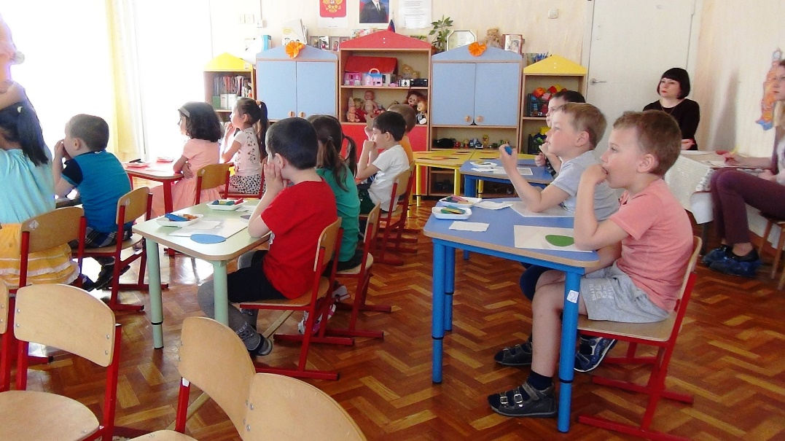
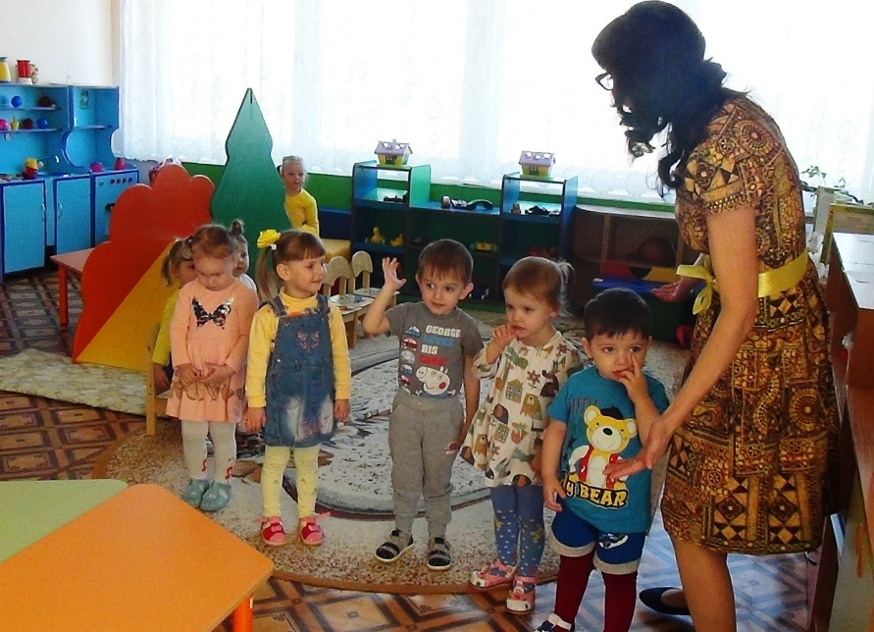
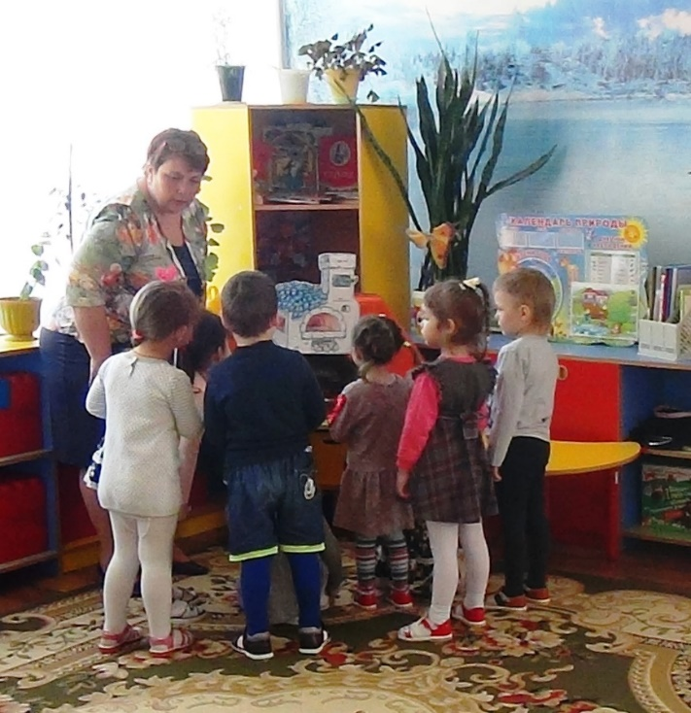
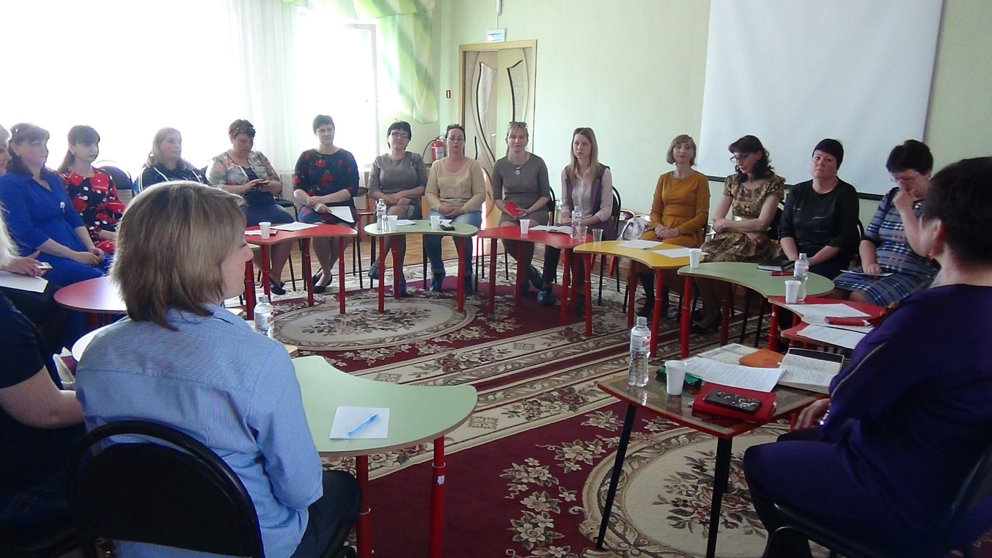
«Районная школа молодого педагога»

Slide 8
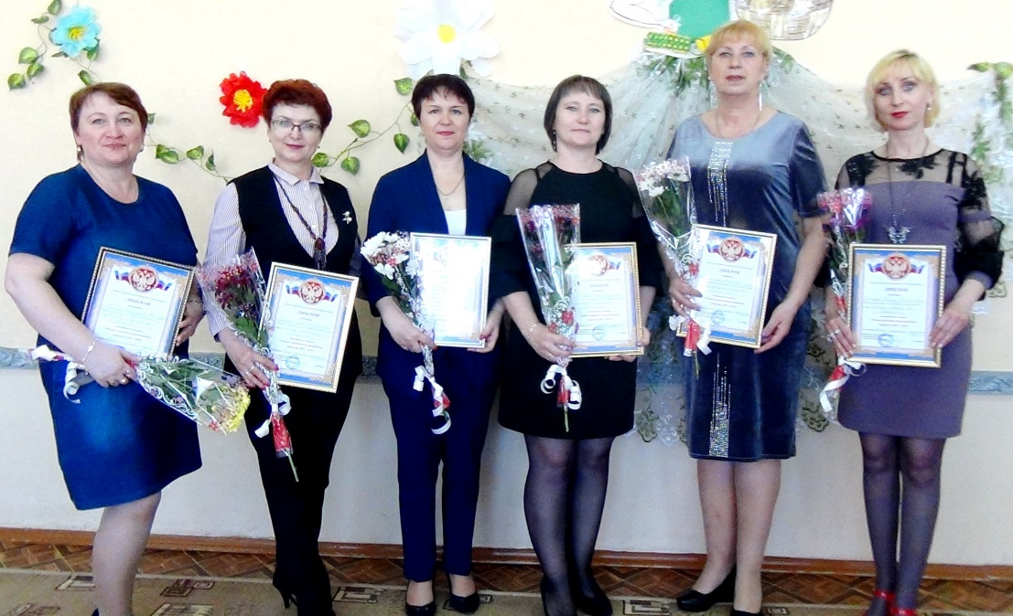
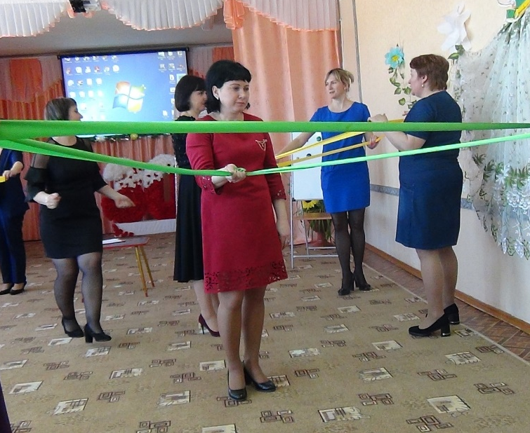
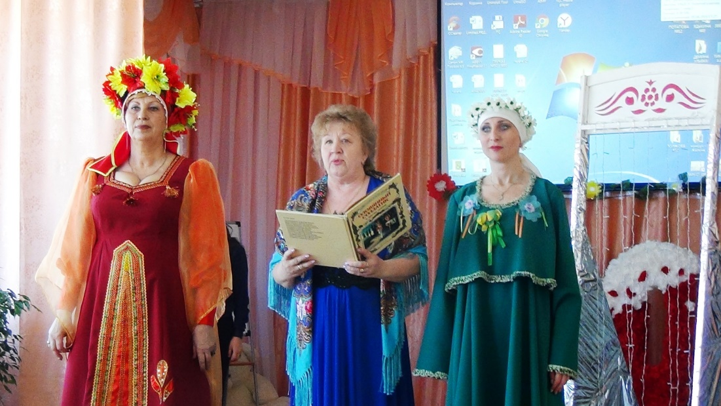
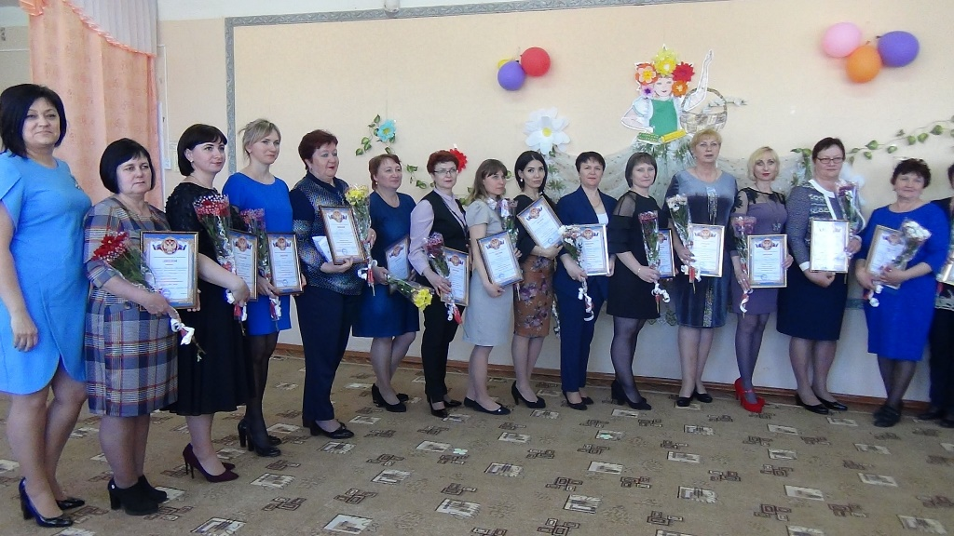
Районный конкурс на лучшую методическую разработку

Slide 9
- обеспечение максимального показателя посещаемости детей дошкольного учреждения, в том числе, через проведение разъяснительной работы с родителями;
- повышения уровня профессиональной подготовки педагогов дошкольного образования;
- обеспечение преемственности ДОУ с общеобразовательной школой.

Slide 10

Общее образование

Slide 11
Систему общего образования района представляют 9 общеобразовательных учреждений, все образовательные организации работают по пятидневной неделе.
В новом учебном году в школах района приступят к обучению 1763 ученика, в том числе 203 первоклассника. Будет сформировано 118 классов.

Slide 16
Количество/доля участников ЕГЭ, не преодолевших минимальный порог
Год | Русский язык | Математика (профиль) | Математика (база) | Физика | Химия | Информатика и ИКТ | Биология | История | География | Английский язык | Обществознание | Литература
2017 | 3 (0,08%) | 342 (13%) | 19 (0,6%) | 34 (3,1%) | 88 (15,2%) | 35 (13,8%) | 93 (13,5%) | 43 (5,8%) | 4 (3,7%) | 4 (1,2%) | 163 (8,2%) | 4 (1,8%)
2018 | 11 (0,3%) | 258 (9,7%) | 58 (1,7%) | 119 (10,3%) | 107 (16,2%) | 51 (4,4%) | 115 (15,7%) | 57 (7,6%) | 3 (2,4%) | 4 (1%) | 442 (21,8%) | 10 (4,1%)
2019 | 5 (0,1%) | 72 (3%) | 24 (1,31%) | 101 (9%) | 120 (16,3%) | 47 (10,7%) | 146 (5,8%) | 44 (6,03%) | 10 (7,2%) | 6 (1,33%) | 501 (24,6%) | 13 (4,9%)

Slide 17
Обучающиеся, участвующие в ГИА-11 в дополнительный период (сентябрь 2019)
Наименование МО | Количество обучающихся, не сдавших ГИА в основной период |  | Количество нарушений Порядка ГИА-11, совершенных участниками ЕГЭ
 | 1 предмет | 2 предмета
г. Астрахань | 15 | 1 | 2
Ахтубинский район | 5 | 2
Володарский район | 3 | - | 9
Енотаевский район | - | -
ЗАТО Знаменск | - | -
Икрянинский район | - | -
Камызякский район | - | -
Красноярский район | - | -
Лиманский район | 1 | -
Наримановский район | - | -
Приволжский район | - | - | 1
Харабалинский район | - | - | 1
Черноярский район | - | -
ОГОУ | 3 | 1

Slide 18
Основные статистические данные ОГЭ в 2019 году
Количество/доля участников ОГЭ
Год | Русский язык | Математика | Физика | Химия | Информатика и ИКТ | Биология | История | География | Английский язык | Обществознание | Литература
2017 | 9398 (100%) | 9373 (99,7%) | 937 (10%) | 1423 (15,1%) | 1970 (21%) | 3204 (34,1%) | 479 (5,1%) | 3381 (36%) | 430 (4,6%) | 6552 (69,7%) | 197 (2,1%)
2018 | 10128 (100%) | 10121 (99,93%) | 1045 (10,32%) | 1385 (13,67%) | 2580 (25,47%) | 3502 (34,58%) | 403 (3,98%) | 3719 (36,72%) | 459 (4,53%) | 6854 (67,67%) | 162 (1,6%)
2019 | 10242 (99,9%) | 10257 (100%) | 946 (9,2%) | 1490 (14,5%) | 2757 (26,9%) | 3560 (34,7%) | 382 (3,7%) | 4538 (44,2%) | 522 (5,08%) | 6046 (58,9%) | 149 (1,5%)
Доля участников ОГЭ, получивших неудовлетворительный результат
Год | Русский язык | Математика | Физика | Химия | Информатика и ИКТ | Биология | История | География | Английский язык | Обществознание | Литература
2017 | 0,5 | 0,5 | 0,3 | 00,7 | 0,1 | 0,4 | 0,8 | 0,9 | 0,2 | 0,4 | 0
2018 | 0,22 | 0,4 | 0 | 0 | 0 | 0,23 | 0 | 0,11 | 0 | 0,38 | 1,85
2019 | 1,6 | 2,6 | 1,7 | 0,7 | 3 | 2,1 | 2,4 | 3,4 | 0,6 | 3,3 | 0

Slide 23
Динамика среднего балла ВПР по Астраханской области
Наименование предмета | Класс
 | 4 |  |  |  |  |  | 5 |  |  |  |  |  | 6 |  | 7 |  | 11
 | 2017 |  | 2018 |  | 2019 |  | 2017 |  | 2018 |  | 2019 |  | 2019 |  | 2019 |  | 2018 |  | 2019
 | РФ | АО | РФ | АО | РФ | АО | РФ | АО | РФ | АО | РФ | АО | РФ | АО | РФ | АО | РФ | АО | РФ | АО
Русский язык | 4 | 3,9 | 3,9 | 4 | 3,9 | 3,9 | 3,4 | 3,5 | 3,4 | 3,5 | 3,5 | 3,6 | 3,4 | 3,4 | 3,2 | 3,2
Математика | 4,2 | 4,1 | 4,2 | 4,2 | 4,1 | 4,1 | 3,7 | 3,6 | 3,5 | 3,5 | 3,6 | 3,6 | 3,5 | 3,4 | 3,6 | 3,6
Биология |  |  |  |  |  |  | 3,6 | 3,8 | 3,7 | 3,7 | 3,7 | 3,7 | 3,6 | 3,7 | 3,5 | 3,5 | 3,9 | 4,1 | 4,0 | 4,1
История |  |  |  |  |  |  | 3,8 | 4,0 | 3,7 | 3,8 | 3,6 | 3,6 | 3,6 | 3,6 | 3,6 | 3,6 | 4,1 | 4,2 | 4,1 | 4,3
География |  |  |  |  |  |  |  |  |  |  |  |  | 3,6 | 3,6 | 3,3 | 3,3 | 3,9 | 4,1 | 3,9 | 4,1
Обществознание |  |  |  |  |  |  |  |  |  |  |  |  | 3,6 | 3,6 | 3,6 | 3,6
Физика |  |  |  |  |  |  |  |  |  |  |  |  |  |  | 3,3 | 3,3 | 3,7 | 3,9 | 3,6 | 3,8
Иностранный язык |  |  |  |  |  |  |  |  |  |  |  |  |  |  | 3,1 | 3,1 | 4,3 | 4,3 | 4,5 | 4,7
Химия |  |  |  |  |  |  |  |  |  |  |  |  |  |  |  |  | 3,8 | 3,8 | 4,0 | 4,2

Slide 24
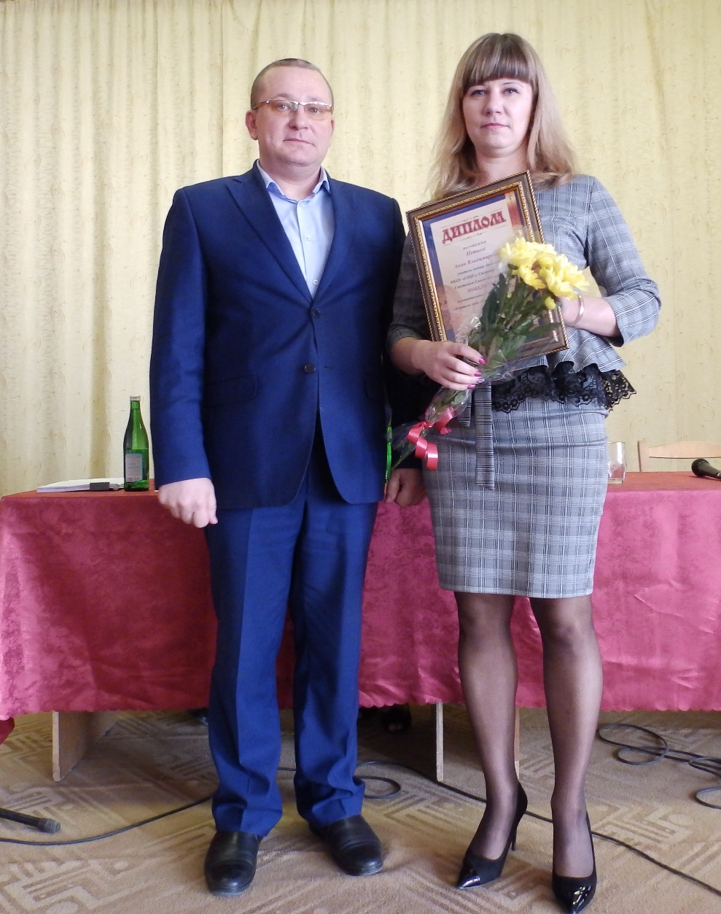
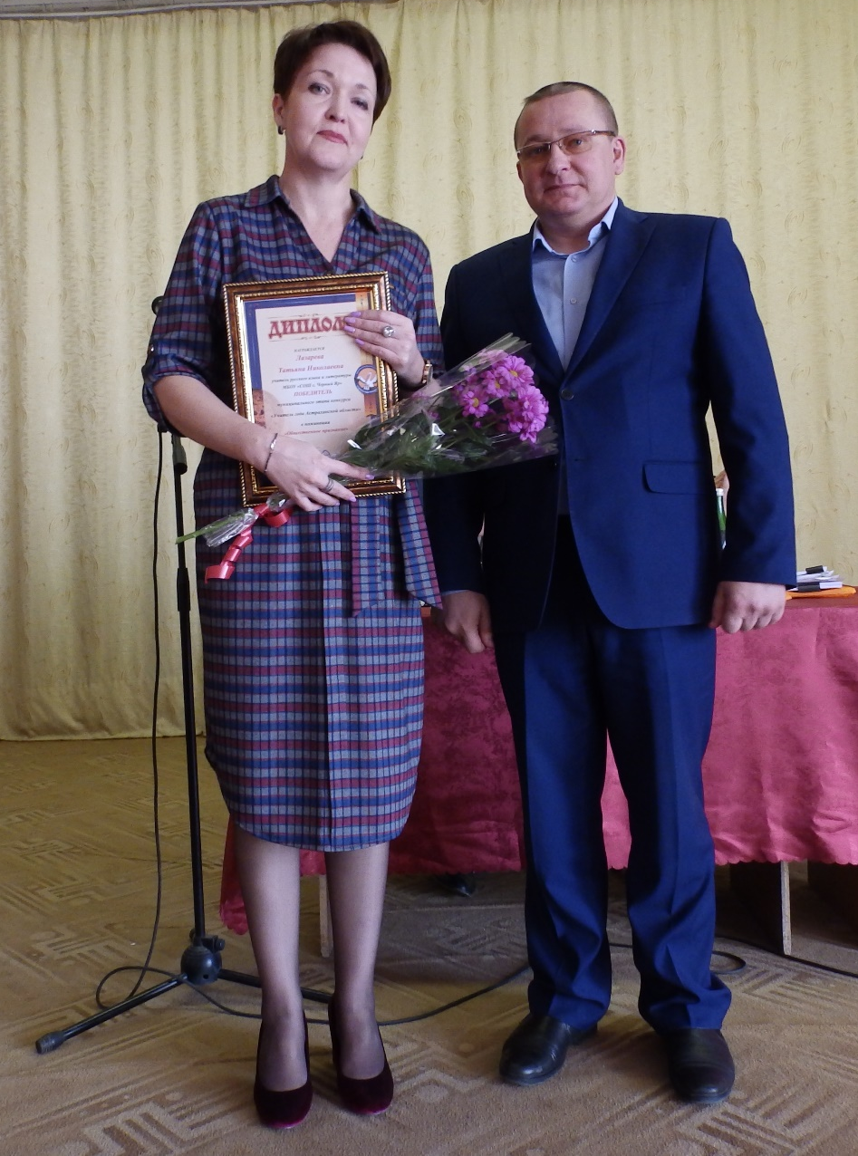
«Учитель года 2019»

Slide 26
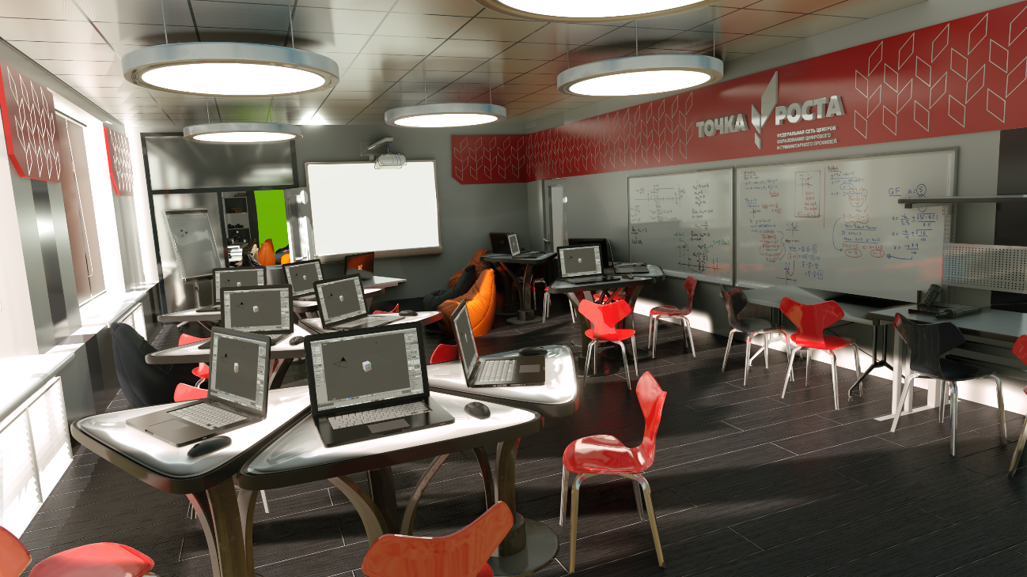
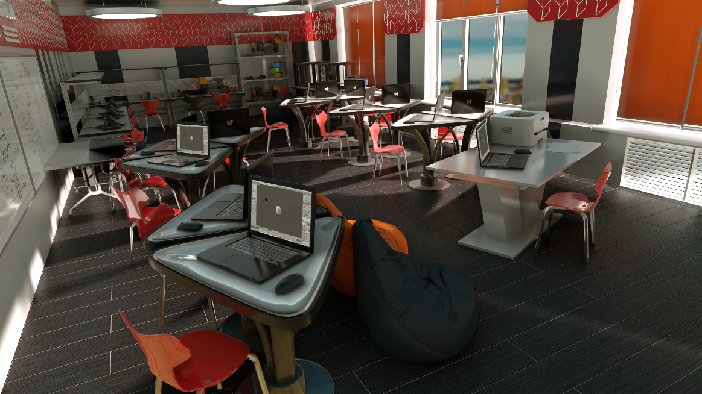
«ТОЧКА РОСТА»

Slide 27



Slide 28
